Slide 1



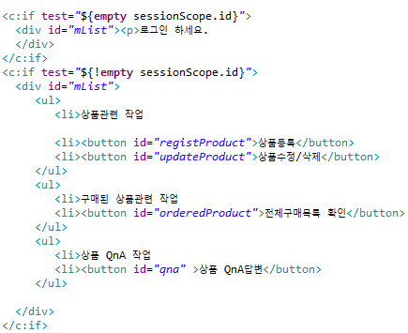
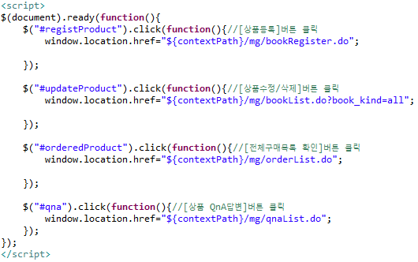


매니저 메인 화면
로그인하지 않았을 경우의 화면 출력
1
2
3
4
1 | 상품등록 버튼을 클릭하면 상품 등록 페이지로 이동
2 | 상품수정/삭제 버튼을 클릭하면 상품 리스트 페이지로 이동하여 모든 분류의 상품을 출력
3 | 전체구매목록 확인 버튼을 클릭하면 주문 목록 화면으로 이동
4 | 상품 QnA답변 버튼을 클릭하면 QnA 답변 화면으로 이동

Slide 2
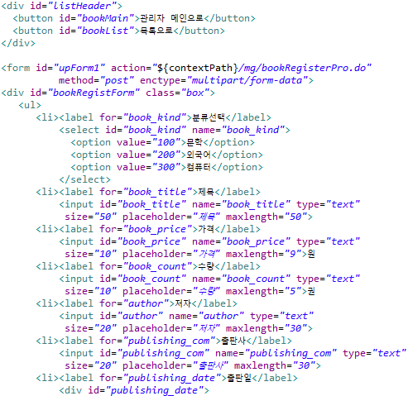
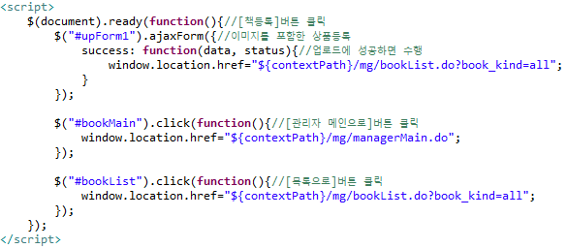
매니저 상품 등록
Form으로
데이터를
입력 받음
버튼을 클릭하면 각각
관리자 메인, 목록으로 이동

Slide 3
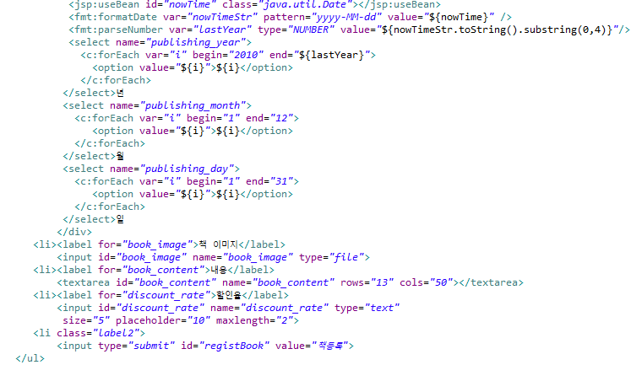
매니저 상품 등록
Form으로
데이터를
입력 받음
책 등록 버튼을 클릭하면
업로드를 수행하고 업로드에 성공하면
책 목록 화면으로 이동

Slide 4
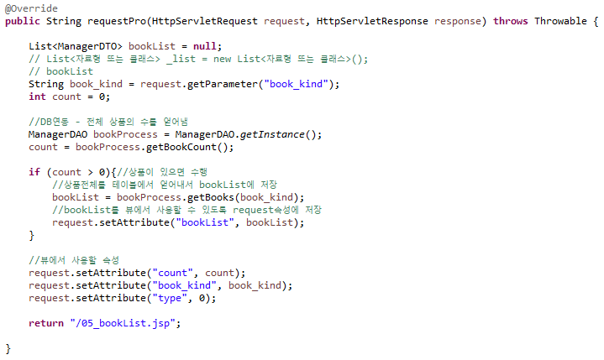
매니저 상품 수정/삭제
책을 분류하는 값
DB에서 전체 책 목록을 불러와 JSP로 전달

Slide 5
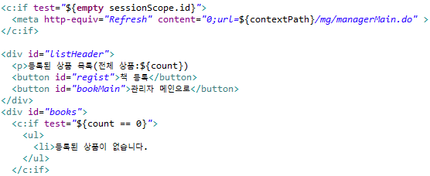
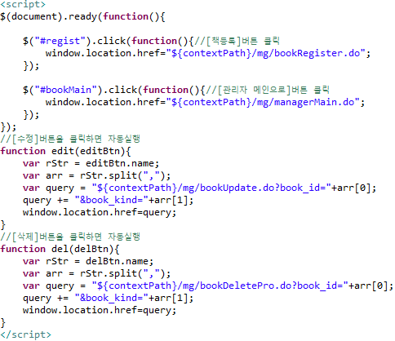
매니저 상품 수정/삭제
로그인 상태가 아니면 관리자 메인화면으로 이동
버튼을 클릭하면 각각의 페이지로 이동
등록된 책이 하나도 없으면
상품이 없다는 화면 출력

Slide 6
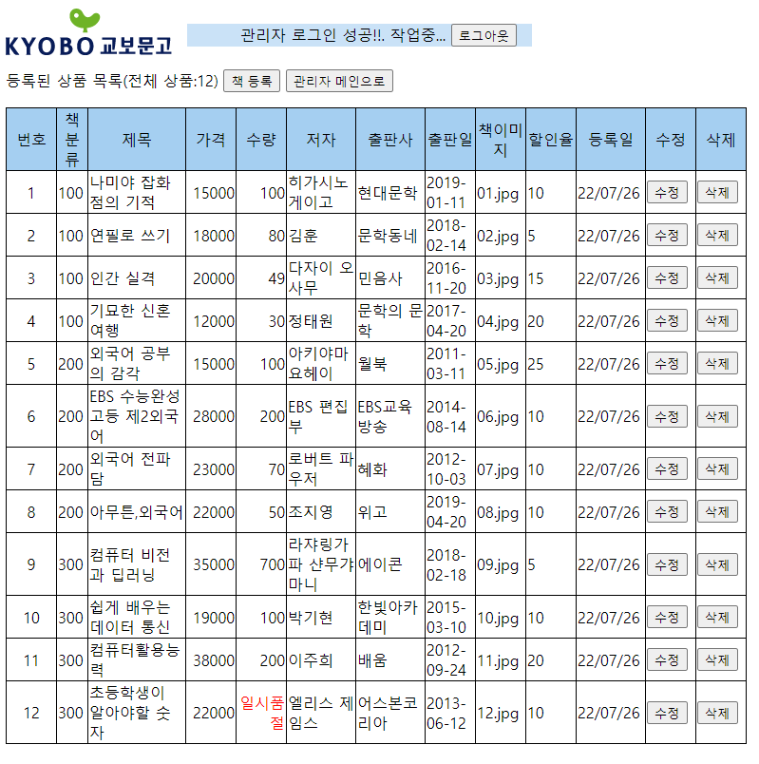
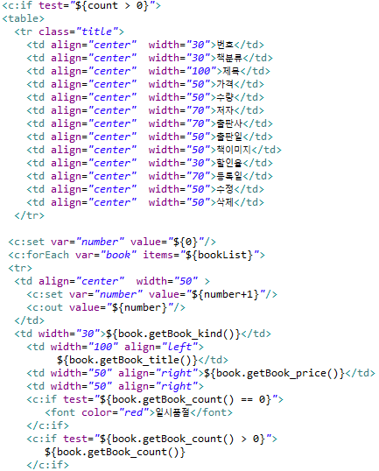
매니저 상품 수정/삭제
화면 출력
--->

Slide 7
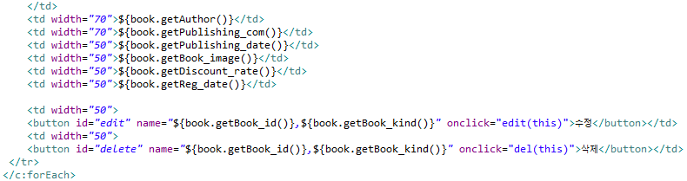
매니저 상품 수정/삭제
수정 버튼을 클릭하면
상품 등록 화면에 수정할 데이터가 입력된 화면으로 이동
삭제 버튼을 클릭하면
상품 삭제

Slide 8
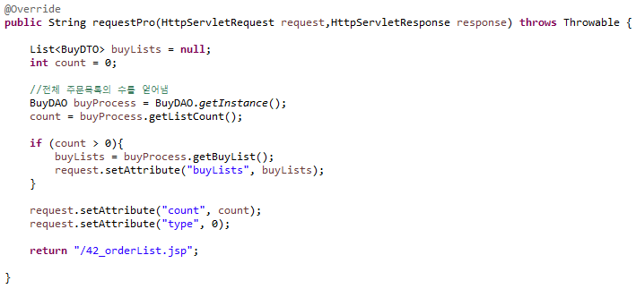
매니저 주문 목록
DB에서 주문 목록의 수를 얻어내
1 이상이면 구매 목록을 JSP로 전달

Slide 9
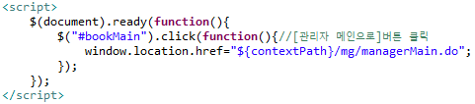
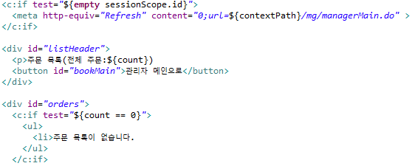
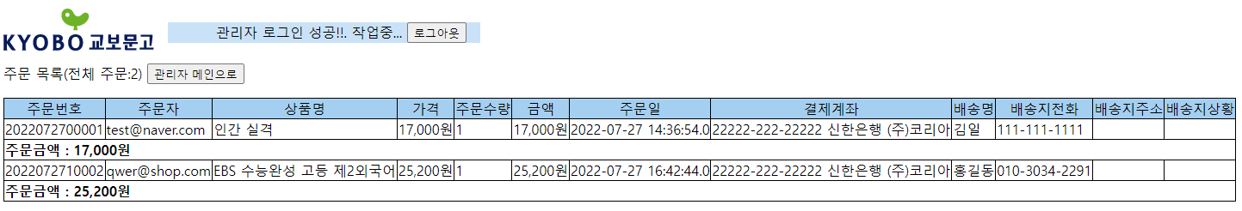
매니저 주문 목록
로그인 상태가 아니면 매니저 메인화면으로 이동
관리자 메인으로 버튼을 누르면 메인화면으로 이동
주문 내역이 없으면 ‘주문 목록이 없습니다.’ 출력

Slide 10
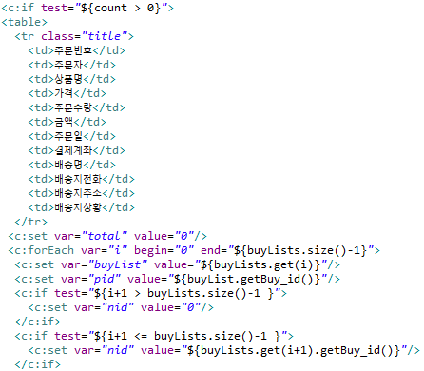
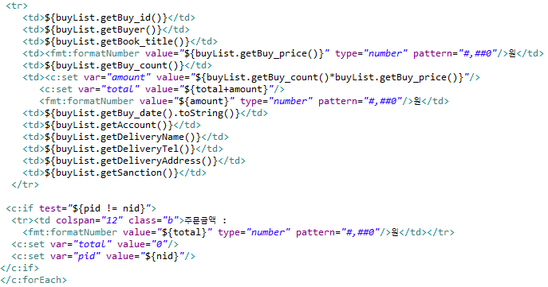
매니저 주문 목록
화면 출력
(테이블 생성)

Slide 11
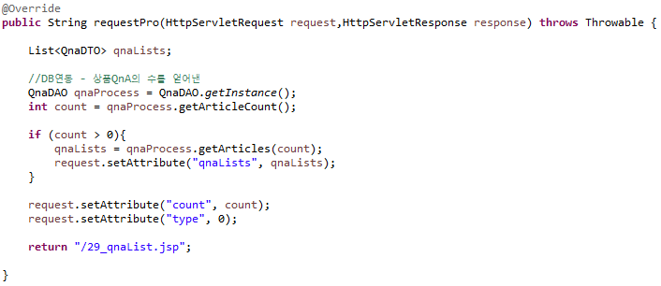
매니저 QnA 목록
DB에 등록된 QnA를 불러내 JSP로 전달

Slide 12
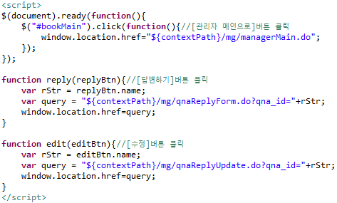
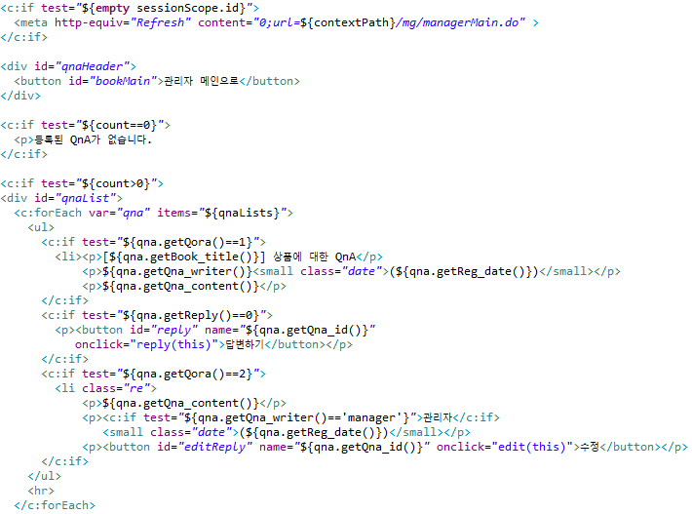
매니저 QnA 목록
1
2
3
5
4

Slide 13
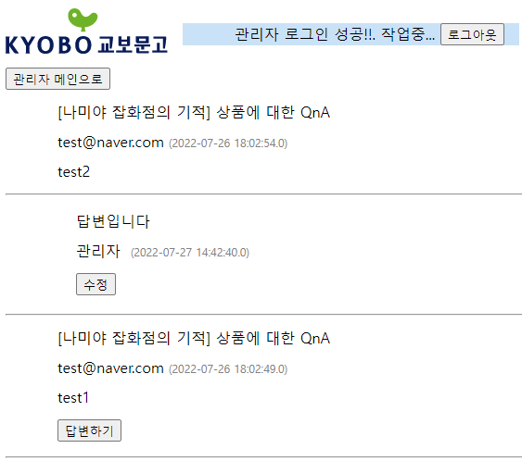
매니저 QnA 목록
1 | 로그인 상태가 아니면 관리자 메인화면으로 이동
2 | 관리자 메인으로 버튼을 클릭하면 관리자 메인화면으로 이동
3 | 등록된 QnA가 0개면 ‘등록된 QnA가 없습니다.’를 화면에 출력
4 | 이용자가 질문한 QnA이면 답변하기 버튼을 출력하고 답변하기 버튼을 클릭하면 QnA 입력 화면으로 이동
5 | 관리자가 답변한 QnA이면 수정하기 버튼을 출력하고 수정하기 버튼을 클릭하면 관리자 답변 글이 입력된 QnA 입력 화면으로 이동

Slide 14
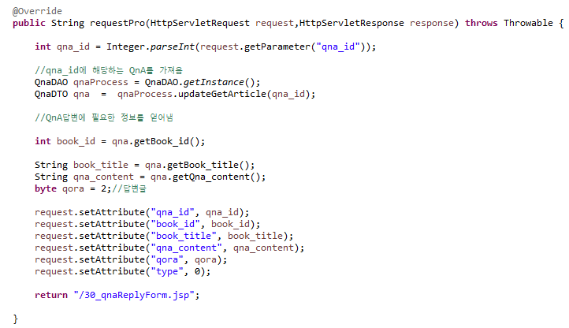
매니저 QnA 답변
답변할 글의 정보를 DB에서 불러내 JSP로 전달

Slide 15
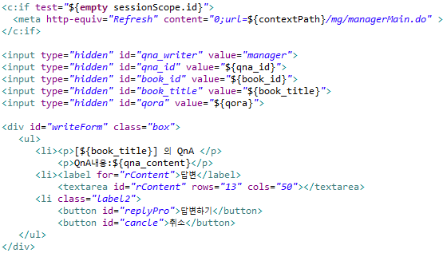
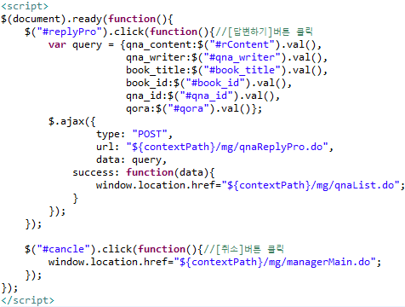
매니저 QnA 답변
로그인 상태가 아니면 매니저 메인화면으로 이동
답변하기 버튼을 입력하면 답변한 책의 정보를 추가로 전송
취소 버튼을 입력하면 관리자 메인 화면으로 이동

Slide 16
매니저 QnA 답변

